Slide 1

SANTIAGO PREGO LÓPEZ – ASIR 2020 – IES SAN CLEMENTE

Slide 2





¿Qué es PIG?
Notes:
Mi presentacion

Slide 3
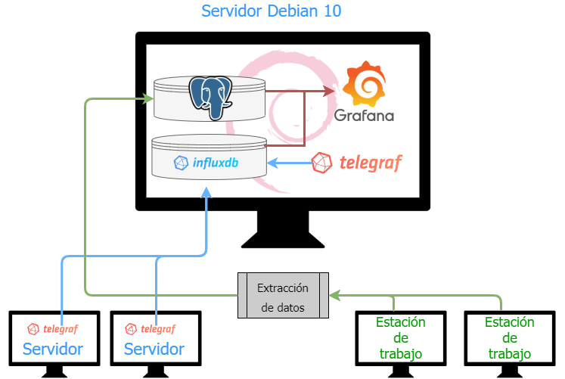
Diagrama de componentes
Notes:
Mi presentacion

Slide 4
Trabajo Realizado
Instalación Debian
Instalación PostgreSQL
Instalación Influxdb
Instalación Telegraf
Instalación Grafana
Escaneo
Notes:
Mi presentacion

Slide 5
Instalación Debian 10
Realicé una instalación mínima sin entorno de escritorio y fui agregando lo paquetes necesarios para reducir el tamaño final.
Notes:
Mi presentacion

Slide 6
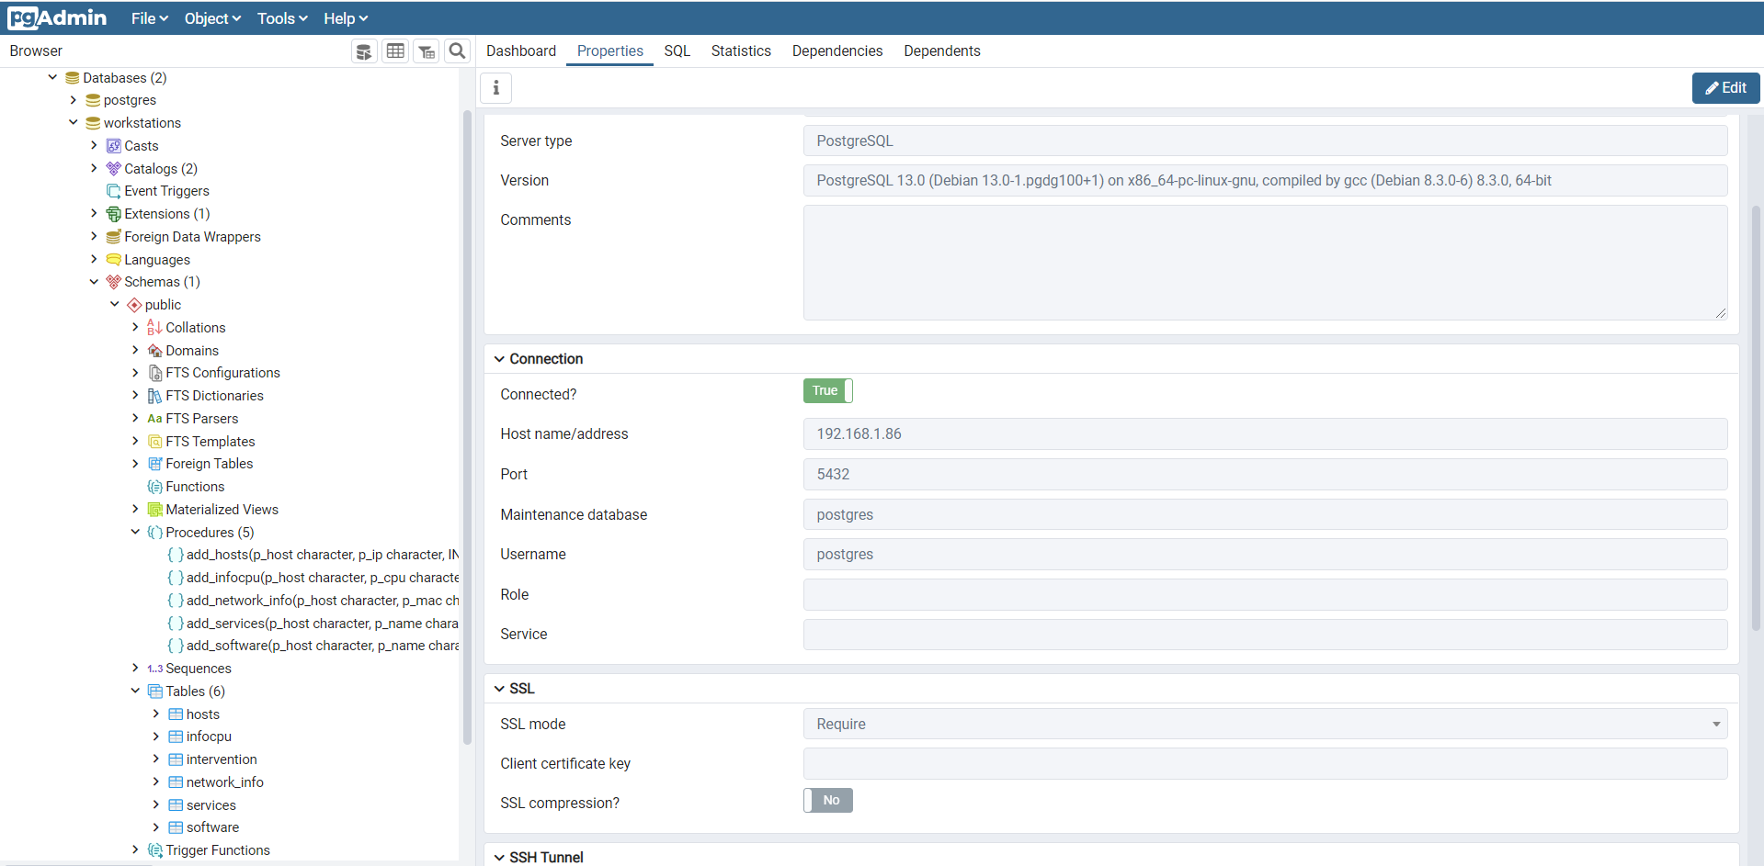
Instalación PostgreSQL 13
Notes:
Mi presentacion

Slide 7
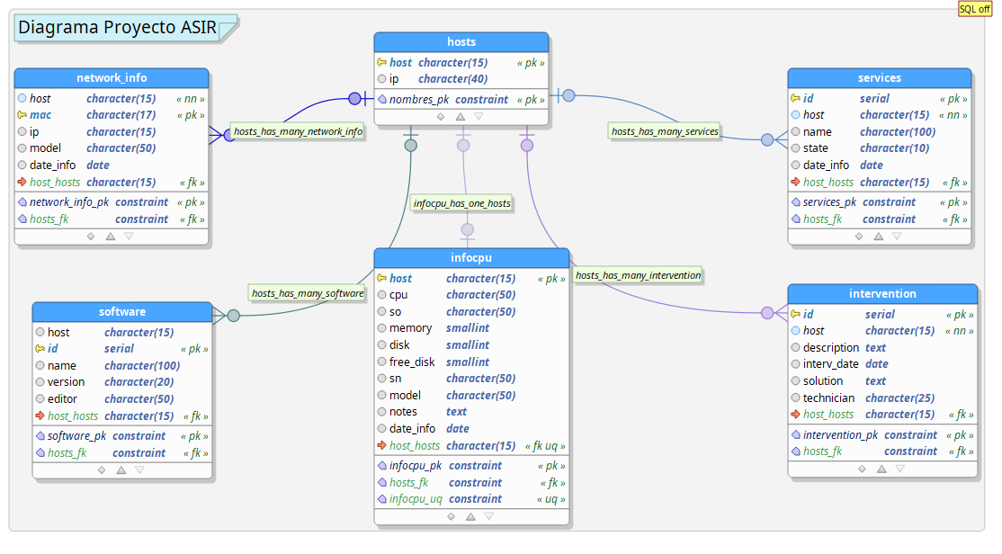
Base de datos
Se creó una base de datos de muestra para almacenar los datos recopilados por el escaneo.
Notes:
Mi presentacion

Slide 8
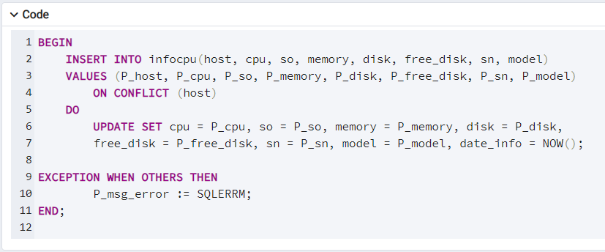
Base de datos
Cree procedimientos almacenados para la inserción de los datos.
Notes:
Mi presentacion

Slide 9
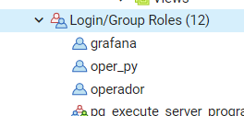
Base de datos
Se crearon diferentes usuarios para limitar el acceso a lo necesario.
Notes:
Mi presentacion

Slide 10
Certificado auto firmado
Se crea el certificado y la clave privada para configurar posteriormente https en las aplicaciones.
openssl req -x509 -out localhost.crt -keyout localhost.key \
-newkey rsa:2048 -nodes -sha256 \
-subj '/CN=localhost' -extensions EXT -config <( \
printf "[dn]\nCN=localhost\n[req]\ndistinguished_name = dn\n[EXT]\nsubjectAltName=DNS:localhost\nkeyUsage=digitalSignature\nextendedKeyUsage=serverAuth")
Notes:
Mi presentacion

Slide 11
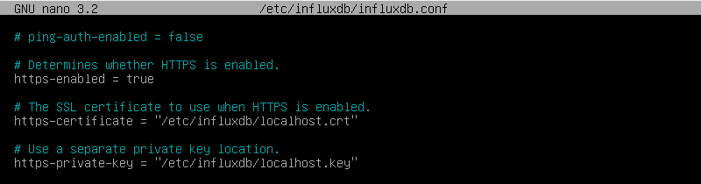
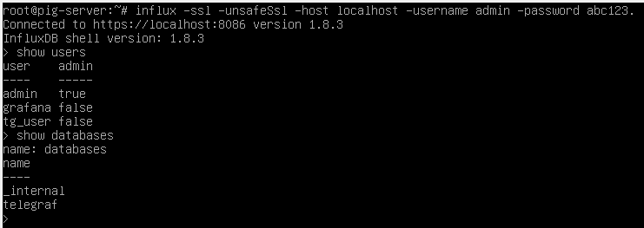
Influxdb 1.8
Se instaló y configuró Influxdb habilitando https y creando un usuario de acceso.
Notes:
Mi presentacion

Slide 12
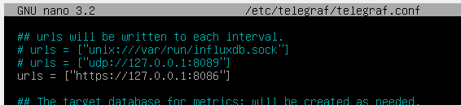
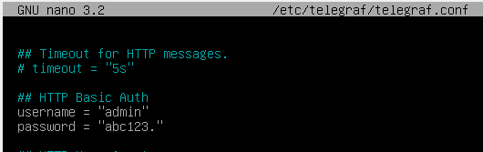
Instalación Telegraf
Se realizó una instalación básica de Telegraf con la base de datos por defecto, y se configuró el acceso a Influxdb.
Notes:
Mi presentacion

Slide 13
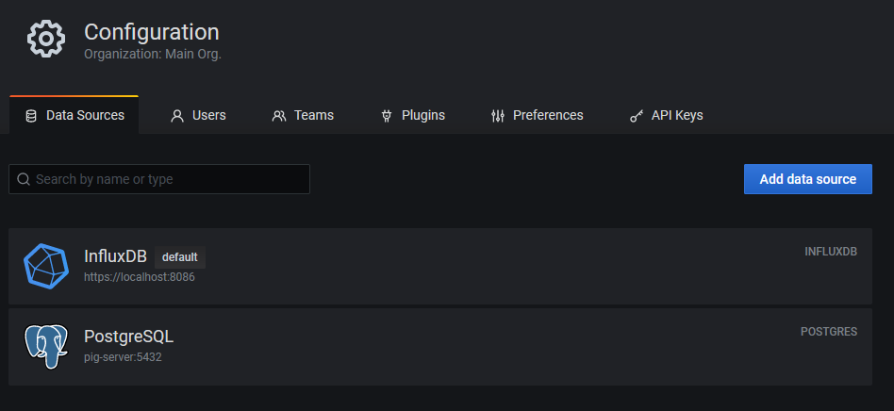
Instalación de Grafana 7.2
Se instala y configuran las fuentes de datos en Grafana
Notes:
Mi presentacion

Slide 14
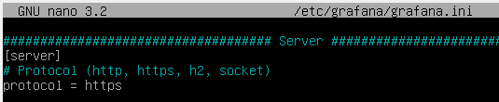
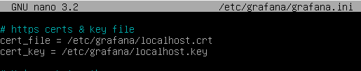
Instalación de Grafana 7.2
Se habilita la conexión a través de https
Notes:
Mi presentacion

Slide 15
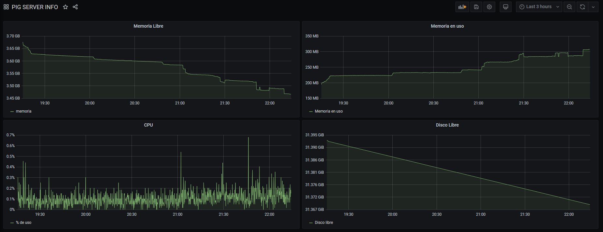
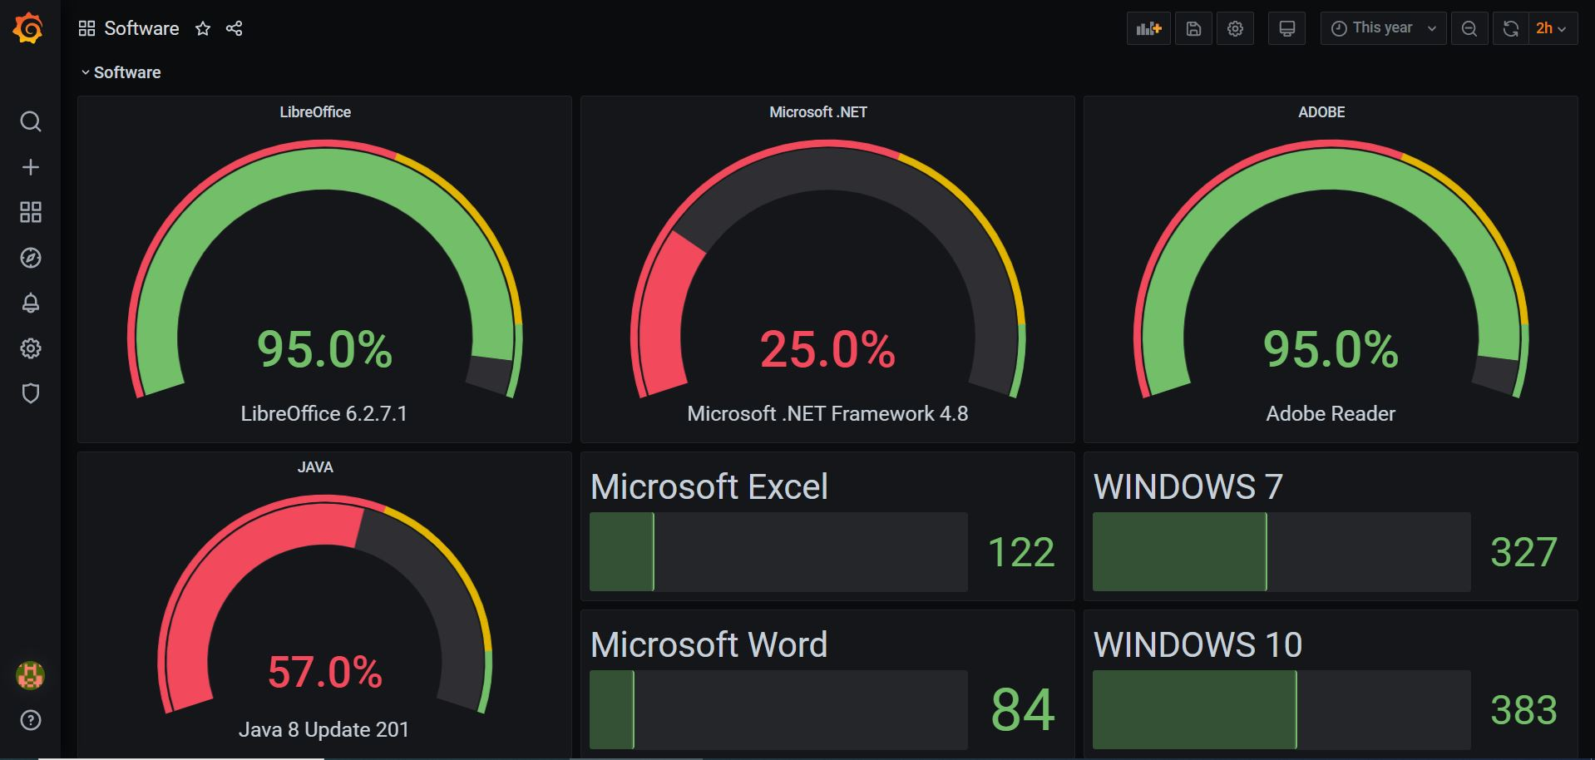
Instalación de Grafana 7.2
Se crean paneles de muestra para el servidor y los datos de las estaciones de trabajo.
Notes:
Mi presentacion

Slide 16
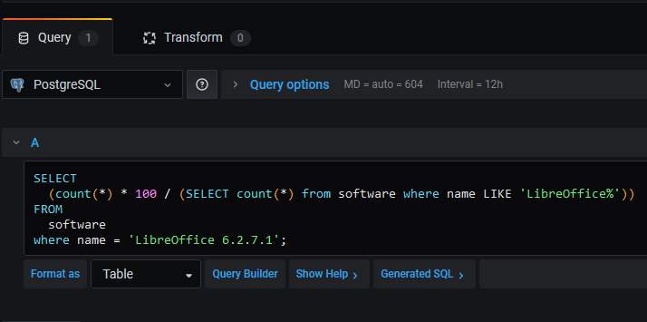
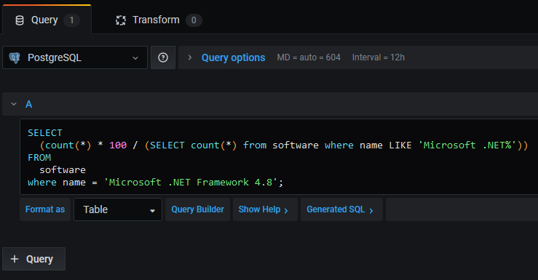
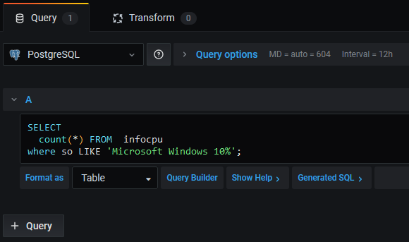
Instalación de Grafana 7.2
Para el panel de software se usaron consultas de ejemplo sobre la base de datos PostgreSQL.
Notes:
Mi presentacion

Slide 17
Escaneo de equipos
Se creó una muestra de software para escaneo de equipos usando Python y WMI.
Se realizó un escaneo de prueba obteniendo datos de casi 800 equipos.
Notes:
Mi presentacion

Slide 18
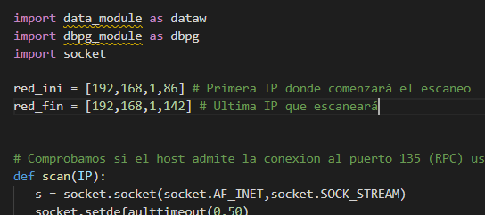
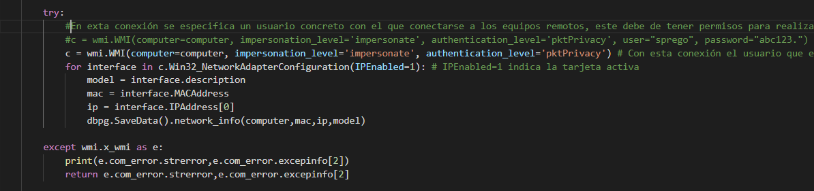
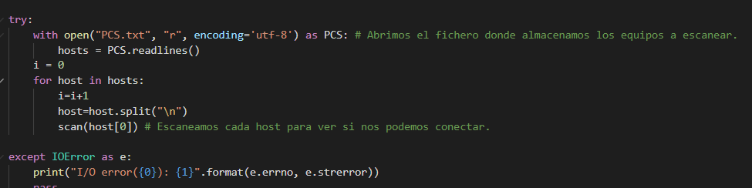
Escaneo de equipos
Se puede escanear mediante un rango de IP o usando un listado de equipos.
Notes:
Mi presentacion

Slide 19
Tiempos de escaneo
Se realizaron varias pruebas para comprobar el tiempo que llevaba el escaneo.
Escaneo de lista de 800 pcs
Detectados 733 equipos
Tiempo empleado entre 18 y 24 horas
Escaneo de 102 ips
Detectados 25 equipos
Tiempo empleado 23 Minutos
Escaneo de 253 ips
Detectados 63 equipos
Tiempo Empleado 198 minutos
Notes:
Mi presentacion

Slide 20
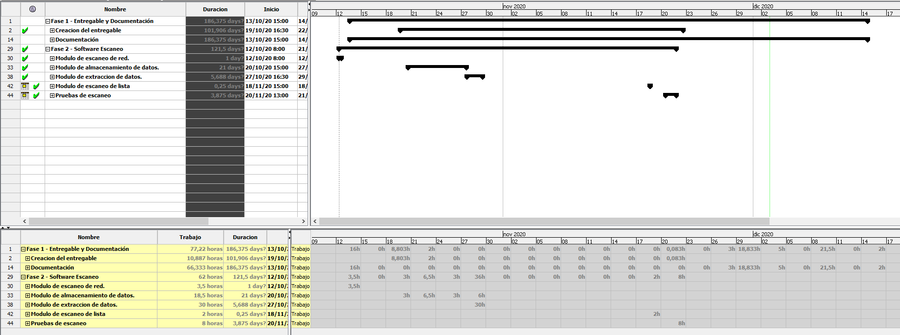
Diagrama de Gantt
Notes:
Mi presentacion

Slide 21
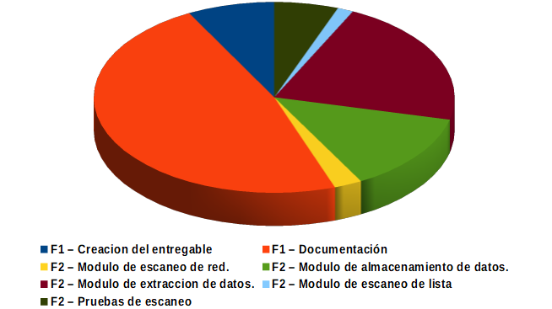
Distribución de tiempos
Notes:
Mi presentacion

